Slide 1
北师版·九年级下册
7 切线长定理

Slide 2
新课导入
过圆外一点画圆的切线，你能画出几条？试试看.
O
2 条
P

Slide 3
探究新知
过圆外一点画圆的切线，这点和切点之间的线段长叫做这点到圆的切线长.
A
O
P
PA、PB就是点P到⊙O的切线长.
B

Slide 4
探究新知
切线与切线长的区别与联系：
A
切线是一条与圆相切的直线.
O
P
切线长是指切线上某一点与切点间的线段的长.
B

Slide 5

如图，PA、PB 是⊙O的两条切线，A，B 是切点.
（1）这个图形是轴对称图形吗？如果是，它的对称轴是什么？
A
O
P
B
是轴对称图形，对称轴是直线 OP .

Slide 6
如图，PA、PB 是⊙O的两条切线，A，B 是切点.
A
O
（2）在这个图中 你能找到相等的线段吗？说说你的理由.
P
B
该如何证明？
PA = PB

Slide 7
已知：如图，PA、PB 是⊙O的两条切线，A，B 是切点.
求证：PA=PB.
证明：连接 OA，OB.
∵PA，PB 是 ⊙O 的切线，
∴∠PAO = ∠PBO = 90°.
在 Rt△POA 和 Rt△POB中，
∵ OA = OB，OP = OP，
∴Rt△POA ≌ Rt△POB.
∴ PA = PB.
A
O
P
B

Slide 8

切线长定理 过圆外一点画圆的两条切线，它们的切线长相等.
A
O
符号语言表达
P
∵ PA、PB分别是⊙O的切线，点A、B分别为切点，
∴ PA=PB .
B

Slide 9

你还知道这两个角是什么关系吗？
∠APO=∠BPO
A
从圆外一点引圆的两条切线，它们的切线长相等，圆心和这一点的连线平分两条切线的夹角.
O
P
B

Slide 10
你还知道这两个角是什么关系吗？
∠APO=∠BPO
A
符号语言表达
O
∵ PA、PB分别是⊙O的切线，点A、B分别为切点，
∴ PA=PB，∠APO=∠BPO.
P
B

Slide 11

如图，四边形 ABCD 的四条边都与⊙O 相切，图中的线段之间有哪些等量关系？
A
E
结论：圆的外切四边形的两组对边的和相等.
D
F
H
O
即 AD＋BC＝AB＋CD.
B
C
G

Slide 12
例 如图，在Rt△ABC 中，∠C = 90°，AC = 10，BC = 24，⊙O 是△ABC 的内切圆，切点分别是 D，E，F，求⊙O 的半径.
解：连接 OD，OE，OF，则 OD = OE = OF，设 OD = r.
在 Rt△ABC 中，
AC = 10，BC = 24，
A
26
D
r
O
F
B
C
E

Slide 13
∵ ⊙O 分别与 AB，BC，AC 相切于点 D，E，F，
∴ OD⊥AB，OE⊥BC，OF⊥AC，BD = BE，AD = AF，CE = CF.
又∵∠C = 90°，
∴ 四边形 OECF 为正方形.
∴ CE = CF = r.
∴ BE = 24 – r，AF = 10 – r.
∴ AB = BD + AD = BE + AF = 34 – 2r.
A
26
D
r
O
F
而 AB = 26，
∴ 34 – 2r = 26.
∴ r = 4，
即 ⊙O 的半径为 4.
B
C
E

Slide 14

随堂练习
1. 已知⊙O的半径为3cm，点P和圆心O的距离为6cm. 过点P画⊙O的两条切线，求这两条切线的切线长.
A
3cm
P
O
6cm

Slide 15
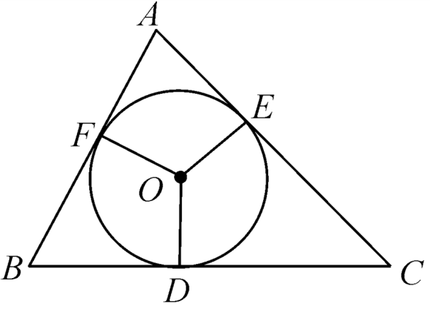
AF=AE
CE=CD
BF=BD
2. 如图，△ABC的内切圆⊙O与BC，CA，AB分别相切于点D，E，F，且AB=11cm，BC=14cm，CA=13cm，则AF的长为（ ）
A.3cm B.4cm
C.5cm D.9cm
C
BD=BF=11－x
CD=CE=13－x
x
BD+CD=BC
(11－x )+(13－x )=14

Slide 16

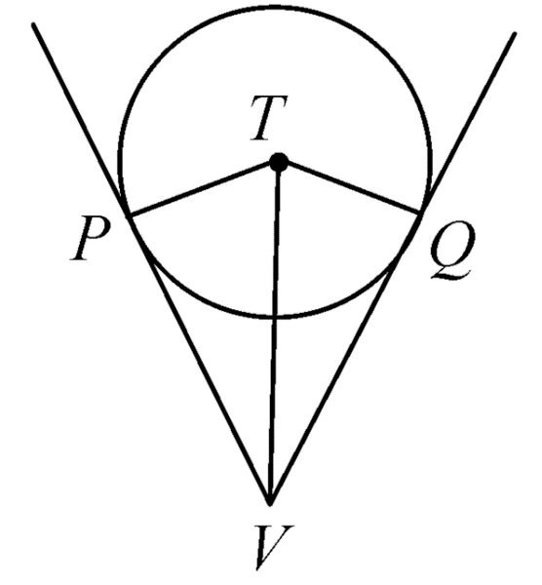
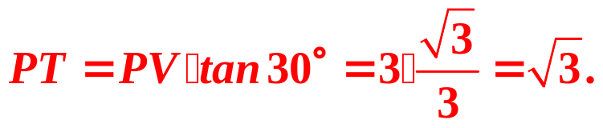
2. 如图，已知VP、VQ为⊙T的切线，P、Q为切点，若VP=3cm，则VQ= cm. 若∠PVQ＝60°，则⊙T的半径PT＝ cm.
3
30°

Slide 17
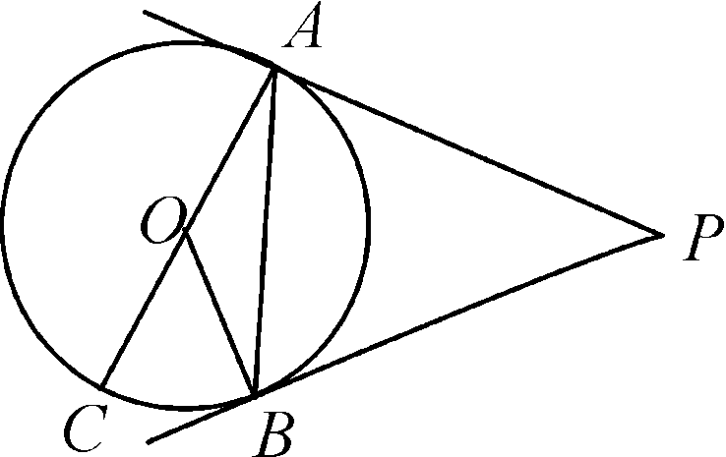
3. 如图，PA、PB是⊙O的切线，A、B为切点，AC是⊙O的直径，∠BAC=25°，求∠P的度数.
解：由切线长定理可知PA ＝ PB.
∵PA是⊙O的切线.
∴∠OAP ＝ 90°.
∵∠BAC=25°，∴∠BAP=65°.
又∵PA＝PB，∴∠ABP＝∠BAP ＝ 65°.
∴∠P ＝ 180°－∠BAP－∠ABP ＝ 50°.

Slide 18
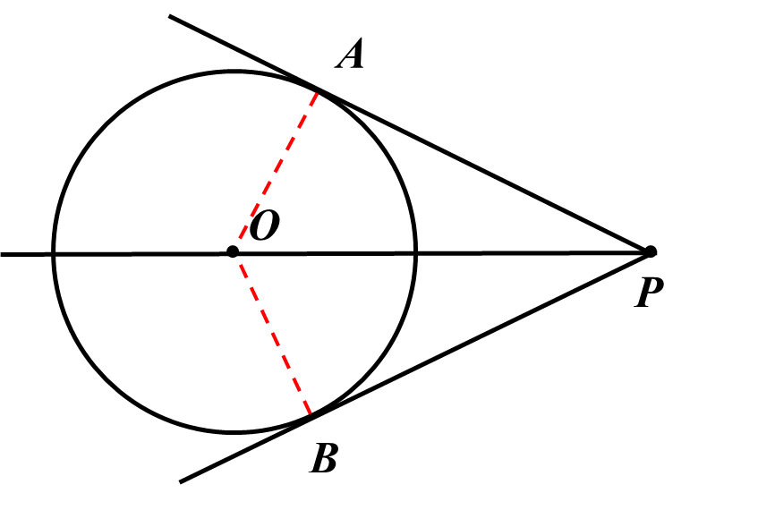
课堂小结
从圆外一点引圆的两条切线，它们的切线长相等，圆心和这一点的连线平分两条切线的夹角.
符号语言表达
∵ PA、PB分别是⊙O的切线，点A、B分别为切点，
∴ PA=PB，∠APO=∠BPO.

